Slide 1


Doper facilement Symfony avec Varnish
AFUP Poitiers, 18 octobre 2018
Nicolas Lescure @nlescure

Slide 2
Les fondamentaux
Le cache de symfony se base sur les codes HTTP
Varnish aussi !
Symfony implémente un reverse proxy
Deux codes HTTP à connaitre par cœur !
200 OK
304 Not modified
Références :
https://tomayko.com/blog/2008/things-caches-do
https://symfony.com/doc/current/http_cache.html
https://developer.mozilla.org/fr/docs/Web/HTTP/Cache

Slide 3
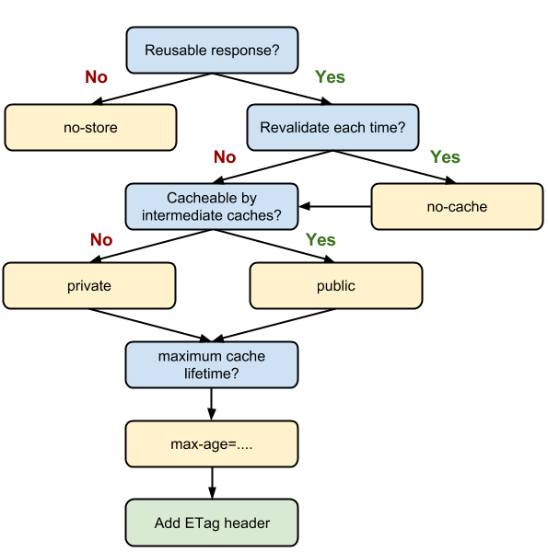
Workflow d’une réponse http

Slide 4
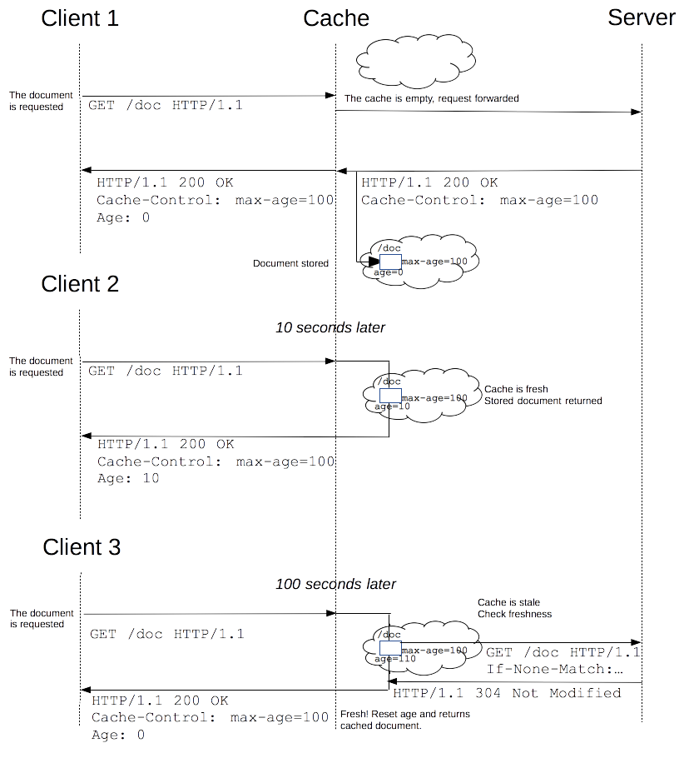
Workflow d’une réponse http

Slide 5
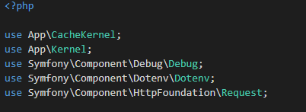
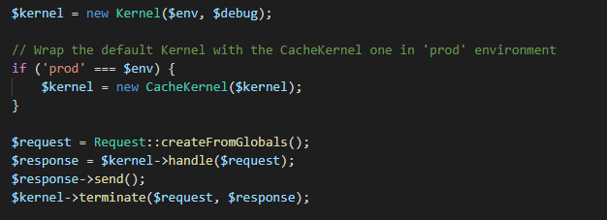
Activer le cache dans symfony
public/index.php

Slide 6
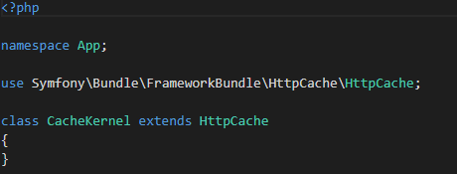

Activer le cache dans symfony
src/CacheKernel.php
.env

Slide 7
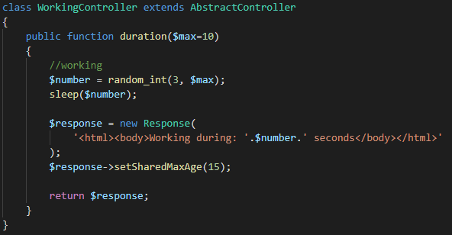
Cache sur un controller
src/Controller/WorkingController.php

Slide 8
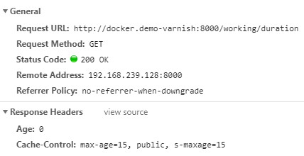
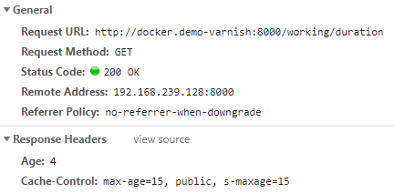
Cache Symfony sur un controller
http://docker.demo-varnish:8000/working/duration

Slide 9
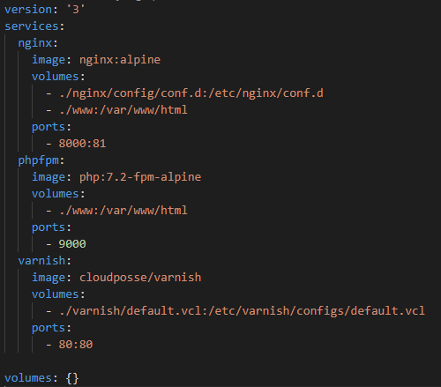
Installer Varnish
docker-compose.yml

Slide 10
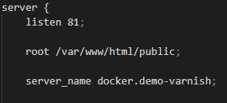
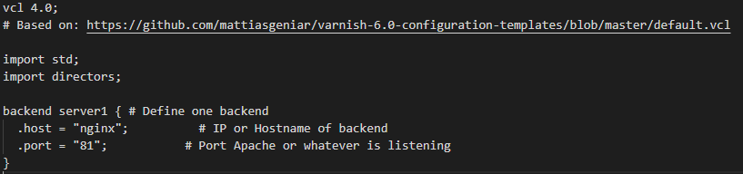
Installer Varnish
nginx/config/site.conf
varnish/default.vcl

Slide 11
Configuration varnish
default.vcl
Définitions des backends
Configuration des purges (invalidation)
Suppression des cookies
Exclusions du cache
Assets
« Transfert » de l’IP client
Temps de fonctionnement sans backend
Etc

Slide 12
Exemple
Avec Varnish
http://docker.demo-varnish/working/duration
Sans Varnish
http://docker.demo-varnish:8000/working/duration

Slide 13
Problème
Avantages
Simple à mettre en place
Très performant
Inconvénient
Cache de la page complète uniquement

Slide 14
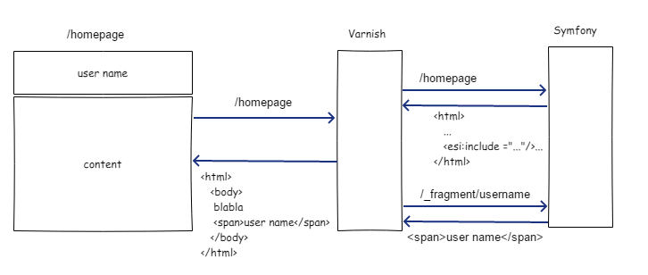
Edge Side Includes
Edge Side Includes ou ESI est un langage de balisage pour l'assemblage de pages web dynamiques. (wikipedia)

Slide 15

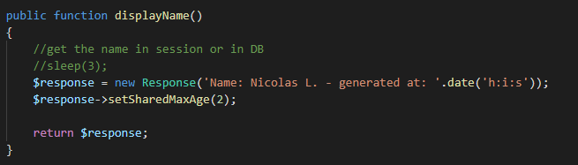
ESI dans symfony
config/routes.yml
src/controller/EsiController.php
templates/esi/example.html.twig

Slide 16
Exemple
Avec Varnish
http://docker.demo-varnish/esi/example
Sans Varnish
http://docker.demo-varnish:8000/esi/example

Slide 17
Benchmark time!

Slide 18
Benchmark configuration
Cache augmenté à 60s dans le controller
1 appel HTTP pour générer le cache
1 pause de 10s pour attendre la génération et la mise en cache
Apache benchmark :
5 accès concurrents (~utilisateurs)
Pendant 25s

Slide 19
Questions ?

